Slide 1
Beschreibung der atmosphärischen Beeinflussung der Oberflächenenergiebilanz auf King George Island im australen Sommer 1997- 1998

Slide 2
Großräumige Einordnung der King George Island in die allgemeine Zirkulation der antarktischen Halbinsel
Notes:
Frage 1

Slide 3
Antarktisches Gesamtgefüge
Zentralantarktische Polarzelle (Antizyklone)
Divergierende Luftmassen werden in westliche Zugrichtung abgelenkt→ Ostwindgürtel
SHK typisch starke Ausprägung der Westwinde 40° – 70° S überlagert diesen
Polarfront mit starker zyklogenetischer Aktivität und hohem meridionalen Druckgradienten

Slide 4
Lage der antarktischen Halbinsel
Sie tritt 4° über den südlichen Polarkreis
Penetration der nördlicher gelegenen westlichen Strömungsmuster
Wetterprägende Tiefdruckzentren entstehen 120° WSW v. Süd Amerika (subpolare Tiefdruckrinne verläuft über der Halbinsel)
Der Gebirgszug bildet dabei eine Klimascheide erster Ordnung (Durchschnittliche 1500 masL)

Slide 5
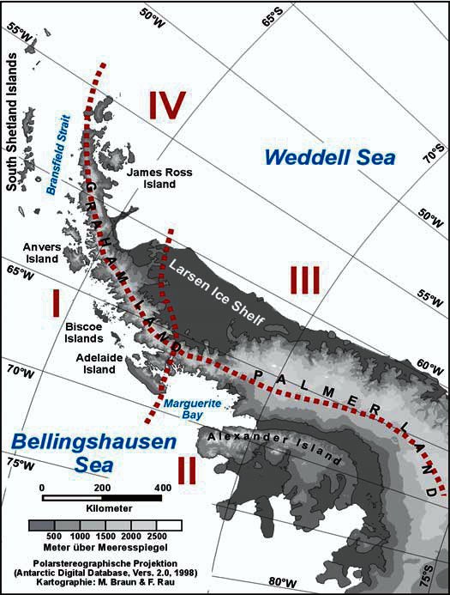
Abb.2: Klimaregionen der Antarktischen Halbinsel (verändert nach SCHNEIDER & GOßMANN, 1999 )
I: subpolar hochozean III: hoch polar / hoch kontinental
II: deutlich kontinentaler IV: kontinental polar mit ozeanischen Einflüssen

Slide 6
Westküste der Halbinsel
Nördlicher Durchzug großflächiger Tiefs
Rückseite→ katabatische kontinentale Luftmassen streichen über die wärmere Bellingshausensee ( Konvektion )
Wetterwirksame Fronten im Norden der Halbinsel
Höchste Jahremitteltemperatur der Antarktis
Notes:
Bellingshausensee ( Temperatur) Fronten Nord und Mittelteil Wetterwirksam Zentren gen Süden

Slide 7
Ostküste der Halbinsel
NO wandernde Zyklone bis in die Weddellsee (Andenleezyklogenese)
Rechtsdrehung erzeugt SO Anströmung
Föhneffekte
gen Nord abgelenkte Barrierewinde (kontinental katabatisch )
Inversionsschicht bis zu 700m Mächtigkeit
Perennierende Meereisbedeckung
Notes:
Barrierewinde

Slide 8
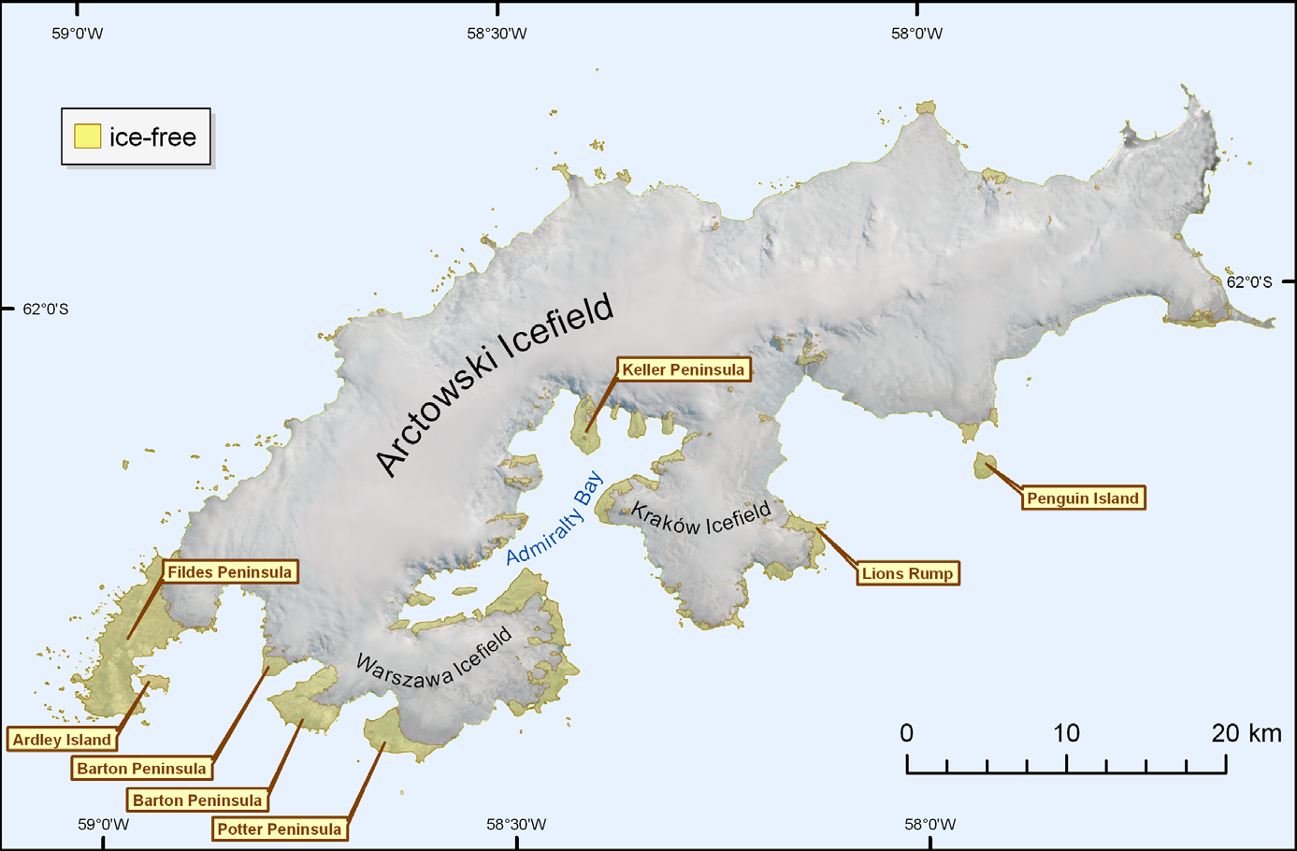
King George Island
1200km von Kap Horn u. 120 km von der Antarktis entfernt
( Bransfield Strait )
ungefähr zu 91 % mit Schnee und Eis bedeckt
80km Längserstreckung, Breite bis zu 24km 705 m.a.s.L, 1150 km²
Abb. 1 : Eisbedeckung der King George Island nach Vogt

Slide 9
Ermittlung regionaltypischer Wettersituationen für King George Island

Slide 10
Vier als charackteristisch anzunehmende Witterungen wurden ausgewählt
und
anhand der Lokalisation der Druckzentren sowie der Massentransportrichtung
verifiziert

Slide 11
Verifikation via
12h zeitlich aufgelöster
AVHRR IR Composites, Oberflächendruckkarten,
Windrichtungen an den AWS sowie
Wetterballone einer nahegelegenen Station
Notes:
Frage

Slide 12
Frage 1
Welche Wechselwirkungen könnten als charackteristisch für den australen Sommer auf King George Island angesehen werden?

Slide 13
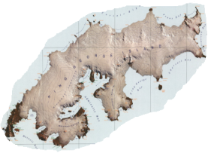
Charackteristika australer Sommer King George Island
Tiefs über Weddellsee
Tiefs über Bellingshausensee
Ablation
Abb. 3: Wechselwirkungen (Eigener Entwurf)

Slide 14
Messung, Modellierung und Validierung der Oberflächenenergiebilanz

Slide 15
Lage der AWS auf King George Island
AWS 1: 85m AWS 2: 255m AWS 3: 385m AWS 3b: 619m
.
.
.
.
Abb. 4: Aufbau der AWS nach Vogt (selbst abgeändert)

Slide 16
Equipment I Komponenten der Energiebilanz
Vaisala HMP 35 Lufttemperatur und Feuchtesensor sowie Schalenanemometer für die Windgeschwindigkeit
Q 7 Strahlungsmesser erzeugt direkt Strahlungsbilanzwerte
Skype SP 1110 liefert die Albedo (Pyranometer)
Zeitliche Auflösung: 10sec, 10Min und stündlich

Slide 17
Equipment II
An alllen AWS lieferten Ablationsstangen die entsprechenden Werte
AWS 1 wurde zudem mit einem Schneetiefesensor (Campbell SR 50) zur kontinuierlichen Aufzeichnung ausgestattet

Slide 18
Aspekte der Modellierung I
Die turbulenten Ströme müssen berechnet werden
Sie wurden nur für stabile Schichtungen mit dem Stabilitätsmaß < 0.2 korrigiert
Korrigiert wurde hierbei der Einfluss der Schichtung auf die Turbulenz
Extrem stabil und labil wurden vernachlässigt

Slide 19
Aspekte der Modellierung II
Verwendung einer effektiven Rauhigkeits-länge bietet Kompensations-potential für systematische Fehler
Gemessene und berechnete Schneeschmelze stimmen stark überein (SR 50)
Abb. 3 aus Braun, Saurer, Vogt, Simoes, Gossmann (Fig.3)

Slide 20
Gletscherschmelze und Klimawandel

Slide 21
Globale Erfassung
Mikrowellenfernerkundung ermöglicht
differenzierte Darstellung von Höhe Tiefe und Zusammensetzung→ z. B. SAR Technologien
Verdichtung der Aufzeichnung in hochvariablen Gebieten
Synergetische Nutzung für ein großräumiges Monitoring

Slide 22
Frage 2
Welche Rolle spielen die Eisschelfe im Schmelzprozess?

Slide 23
Eisschelfe
Schelfeiszerfall wirkt labilisierend auf die Zuflußgletscher im Hinterland
Rückgang der Jahresmittelisotherme des Schelfeiszerfalls von -5°C auf -9°C
Das Meer rückt näher an die Gletscherzonen
Die Fließgeschwindigkeiten der Gletscher werden erhöht
Schmelzwasserbildung wirkt selbstverstärkend

Slide 24
Literaturverzeichnis
Archer David, Rahmstorf Stefan (2011): The Climate Crisis, an introductory Guide to climate Change. Cambridge University Press, korrigierte Fassung von 2011, Cambridge UK
Braun Matthias, u.a. (2001): The Influence Of Large Scale Atmospheric Circulation On The Surface Energy Balance Of King George Island Ice Cap. International Journal of Climatology, a Journal of the Royal Meterological Society, Bd. 21 S. 21 – 36
Rau Frank (2004): Schneeeigenschaften und Gletscherzonen der Antarktischen Halbinsel im
Radarbild. Inaugural-Dissertation zur Erlangung der Doktorwürde der Fakultät für Forst- und Umweltwissenschaften der Albert-Ludwigs-Universität Freiburg i. Brsg.
Schneider Christoph (1998): Zur raumzeitlichen Differenzierung der Energiebilanz und des Zustandes der Schneedecke auf zwei Gletschern der Marguerite Bay, Antarktische Halbinsel – Aspekte des Klimas und des Klimawandels am Rande der Antarktis. Dissertation zur Erlnagung des Doktorgrades der Geowissenschaftlichen Fakultät der Albert-Ludwigs-Universität Freiburg im Breisgau
Vogt Steffen (2005): Towards an Antarctic Spatial Data Infrastructure
The SCAR King George Island GIS Project as a model framework to integrate and redistribute inaccurate and incomplete spatial data. Inaugural-Dissertation zur Erlangung der Doktorwürde der Fakultät für Forst – und Umwelt-wissenschaften der Albert-Ludwigs-Universität Freiburg i. Brsg.
Wunderle Stefan (1996): Die Schneedeckendynamik der Antarktischen Halbinsel und
ihre Erfassung mit aktiven und passivenFernerkundungsverfahren. Dissertation zur Erlangung des Doktorgradesder Geowissenschaftlichen Fakultät der Albert-Ludwigs-Universität Freiburg i. Br., in Freiburger Geographische Hefte, IPG der Albert- Ludwigs-Universität Freiburg im Breisgau, Geft 48

Slide 25
Abbildungsverzeichnis
Abb. 1: Eisbedeckung der King George Island aus Vogt (2005) S.17
Abb. 2: Klimaregionen der Antarktischen Halbinsel
(verändert nach SCHNEIDER & GOßMANN, 1999 ) aus Rau (2004) S. 37
Abb. 3: Wechselwirkung, eigener Entwurf
Abb. 4: Aufbau der AWS nach Vogt (selbst abgeändert) aus Vogt (2005) S. 17
Abb. 5: Korreleation aus Braun, Saurer, Vogt, Simoes, Gossmann (Fig.3), S. 27

Slide 26
Überleitung zur Diskussion
Der Klimawandel, seine Auswirkungen sowie
dessen Erfassung und die Rolle der Antarktis

